Slide 1

互联网用户数据 可视化与分析

Slide 2
目录
用户基本属性分析
用户来源渠道分析
用户扩展方式分析
结语

Slide 3
用户基本属性分析- 1

Slide 4
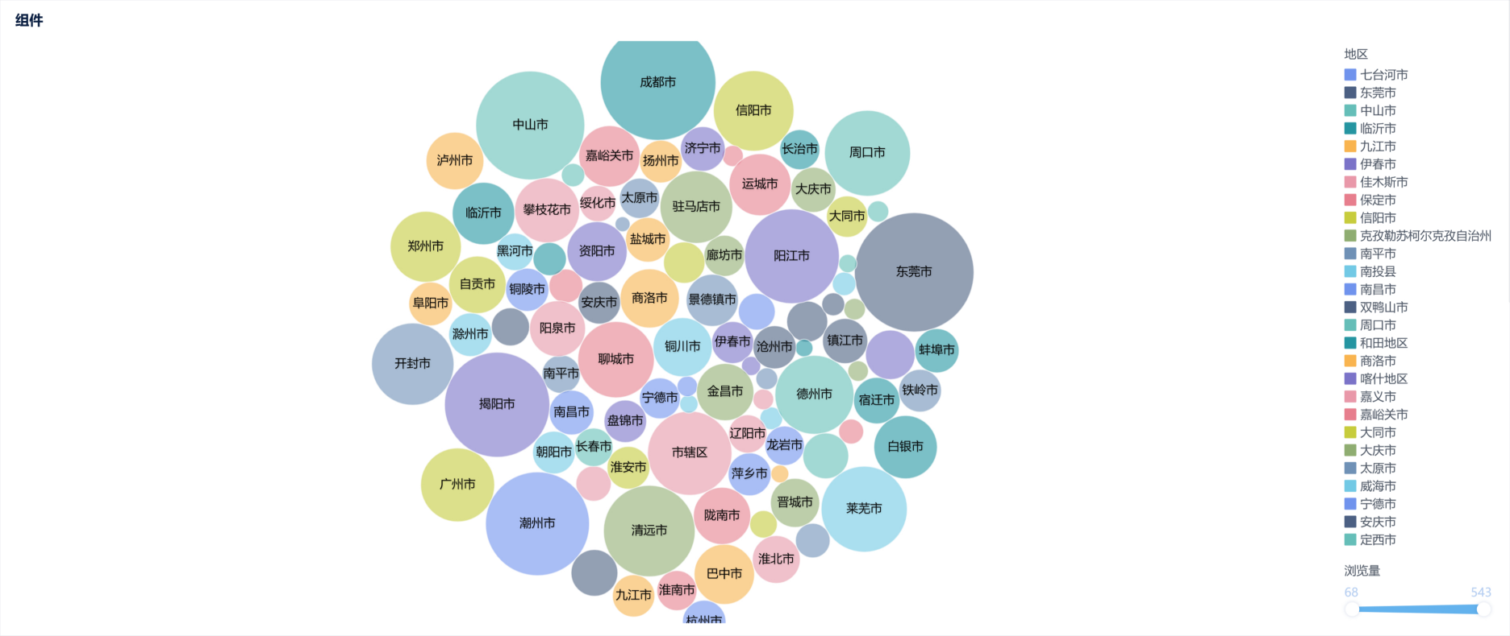
部分地区用户浏览量气泡图
从上述的气泡图中可以看出，用户浏览量较高的市区是成都市，揭阳市，东莞市，潮州市。
对于这些市区的用户，可以制定相关的策略来提高用户的付费率

Slide 5
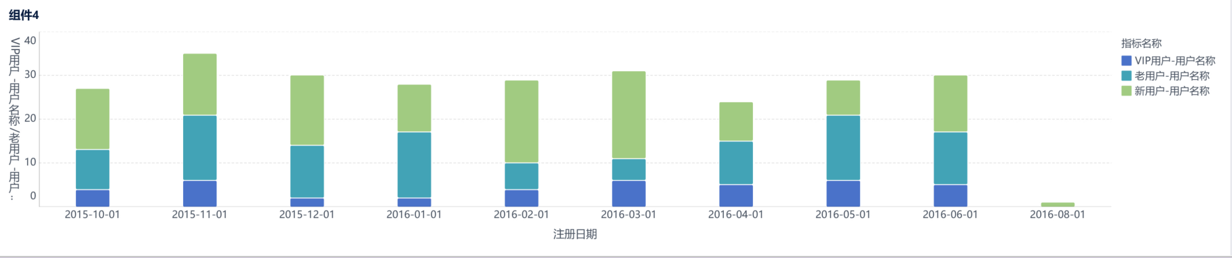
用户类别堆叠柱形图
更据上述的图标不难看出，新用户在整个用户数量的比重是比较高的，说明该应用对用户的吸引力较高，可以不断增加应用活力
其中，VIP用户的比重比较低，可以考虑根据用户需求增加相应的付费项目

Slide 6

用户浏览量词云图
本图展示的是用户的ID，用户浏览次数越多，用户ID越大
根据这些展示的ID可以，对这些用户提供个性化服务，提高他们的付费率，转化为VIP用户
也可以设置相关的算法，为这些用户提高个性化推荐

Slide 7
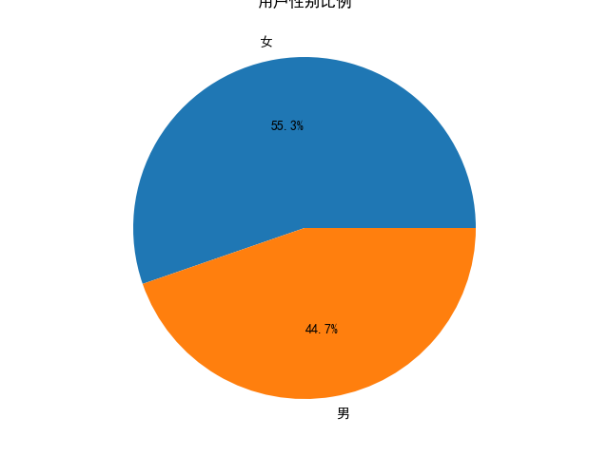
用户性别比例饼图
可以看出用户性别女性是明显多于男性的，说明应用对于女性的吸引力较高。
可以增加对女性的相关活动，来提高用户的活跃性

Slide 8
用户来源渠道分析- 2

Slide 9
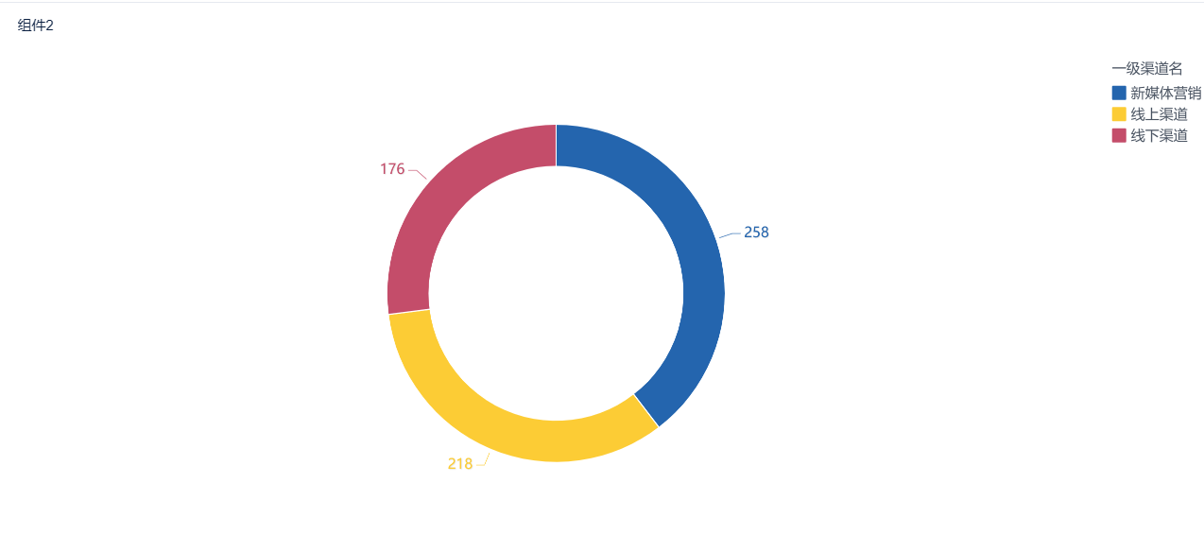
用户来源一级渠道饼图
本数据将用户来源分为3个级别的渠道。
该图展示一级渠道三个来源方式。这三个来源方式基本持平。
在新媒体的欣欣向荣的时代，应该加大对新媒体营销的投入，增加新媒体用户来源的占比，提高应用的活力

Slide 10
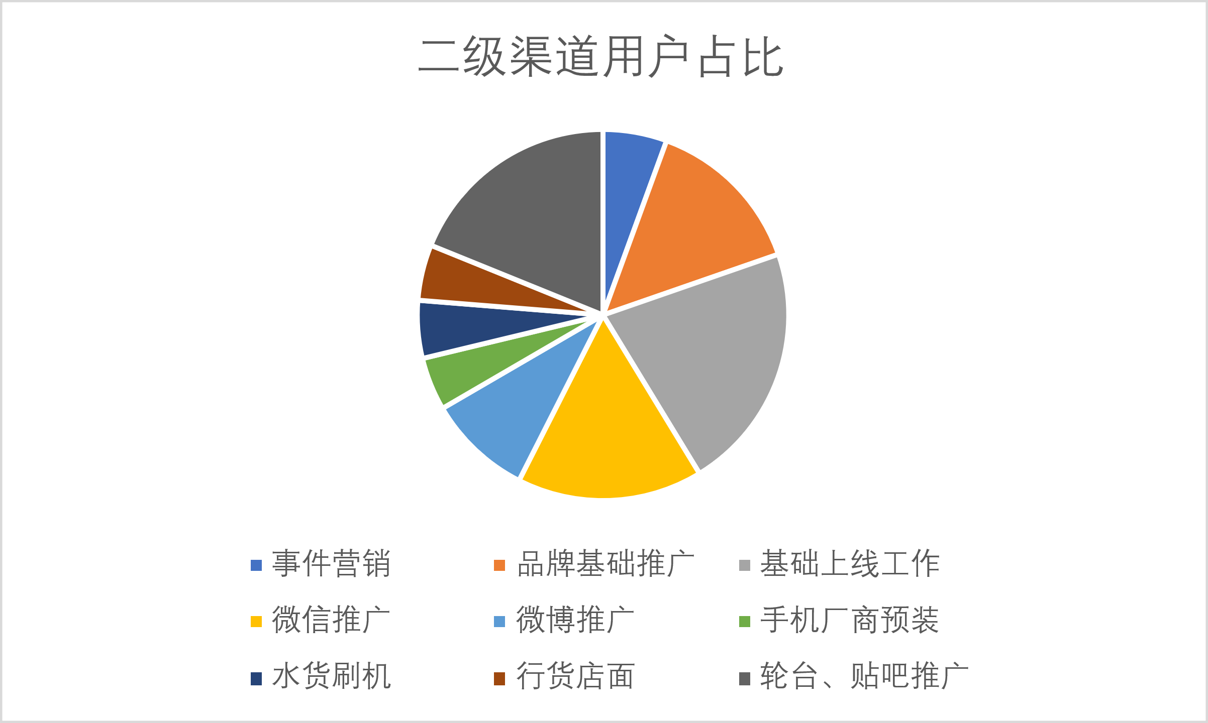
用户来源二级渠道饼图
本数据将用户来源分为3个级别的渠道。
二级渠道是对一级渠道的进一步划分
可以看出微信推广，轮台贴吧推广是比较重要的，当然基础的线上的工作也是增加用户来源的重要部分

Slide 11
用户来源三级渠道数量
通过上面的图例不难看出，用户中，小号积累，小号导大号，有许多数量，应该进一步分析其中产生的原因
值得一提的是运营商的用户来源较少，可能是因为，其中的吸引力较少，可以降低对其中的投入。

Slide 12
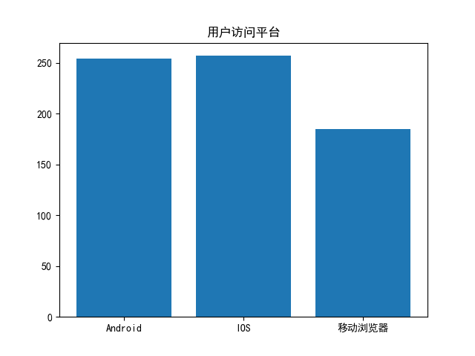
用户访问平台柱形图
本图展示用户访问的渠道
安卓，苹果，浏览器三者基本持平，没有太大影响。
引流时可以排除平台对引流效果的影响

Slide 13
用户扩展方式分析- 3

Slide 14
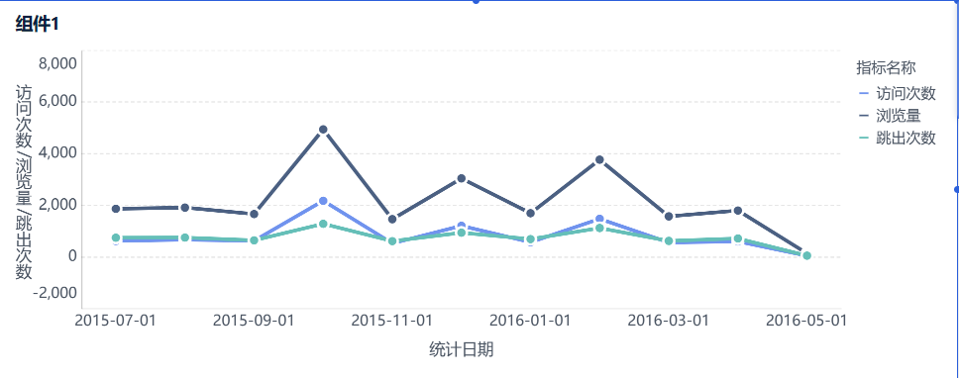
用户行为数量统计折线图
可以看出在2015年10月份的时候，浏览次数有大幅度的增加。
后续可以通过分析10月份用户来源渠道，决定向什么渠道投入吸引新用户

Slide 15
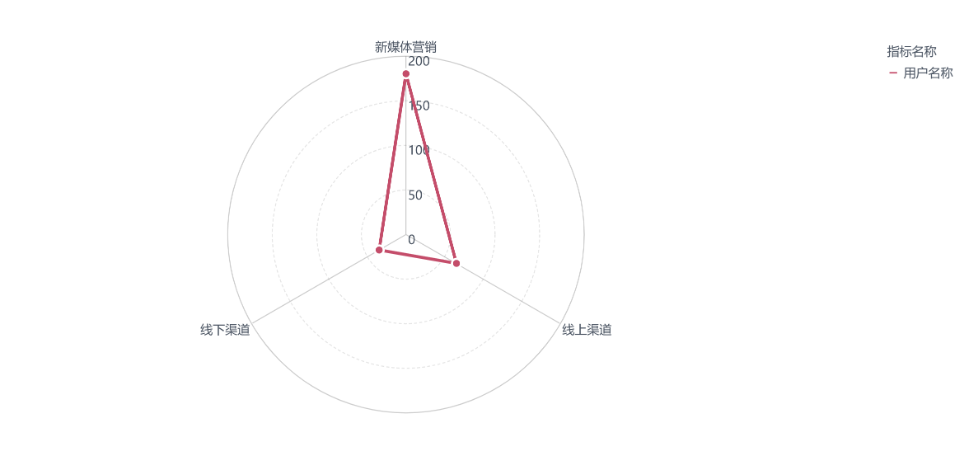
用户来源渠道2015年10月雷达图
在2015年10月，新媒体渠道，用户的数量增加明显，可以考虑增加新媒体的营销，减低线上渠道和线下渠道的投入

Slide 16
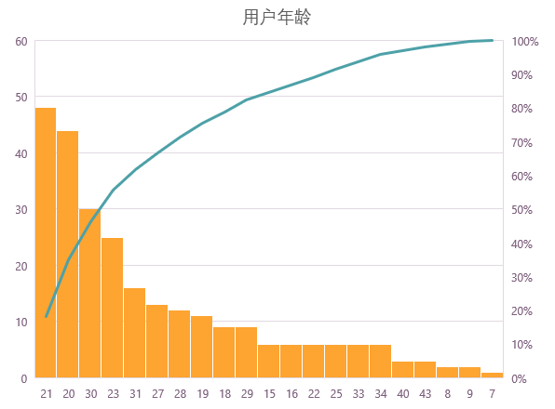
用户年龄柱形图
通过本图，可以看出用户主要是18-22岁的大学生。
18-22岁的大学生大约可以占总用户的85%。
可以根据用户浏览量较大的市，选择相应的大学举行线下活动，吸引大学生，提高用户量

Slide 17
结语- 4

Slide 18
写在最后
用户属性分析是一种通过收集和分析用户的个人信息、行为数据以及其他相关数据，以了解用户群体特征和行为模式的方法。
产品优化和创新： 了解用户属性有助于企业更好地理解用户的期望和需求，从而指导产品的优化和创新。通过根据用户特征调整产品功能、设计和定价策略，企业可以更好地满足市场需求。
广告投放优化： 用户属性分析可以帮助广告主更好地理解其目标受众，从而更有针对性地进行广告投放。这可以提高广告的点击率和转化率，降低广告成本。
用户体验改进： 通过分析用户属性，企业可以更深入地了解用户在使用产品或服务过程中的体验和痛点。这有助于企业改进产品设计和提升用户体验，从而增加用户留存和推荐。

